Slide 1

Thứ ba ngày 27 tháng 9 năm 2022
Khoa học:
TẠI SAO CẦN ĂN PHỐI HỢP NHIỀU LOẠI THỨC ĂN?

Slide 2

Các con hãy nhớ lại bữa cơm trưa, bữa cơm chiều hôm qua và kể lại tên các món ăn?

Slide 3

Hoạt động 1:
Vì sao cần phải phối hợp nhiều loại thức ăn và thường xuyên thay đổi món ăn?

Slide 4

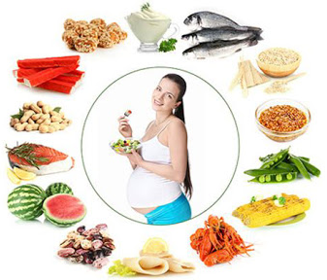

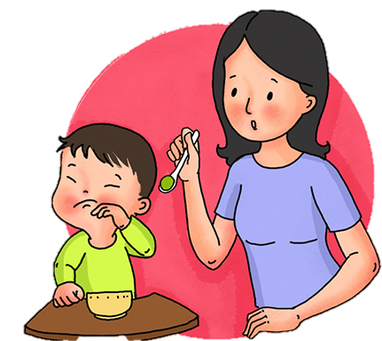
Không đủ chất
Nếu ngày nào cũng chỉ ăn một loại thức ăn và một loại rau thì có ảnh hưởng gì đến hoạt động sống không?
Mệt mỏi
Chán ăn

Slide 5

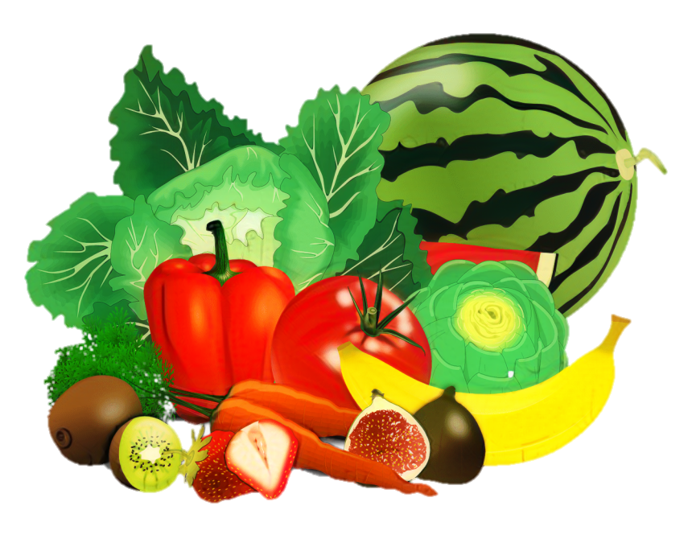

Để có sức khỏe tốt chúng ta cần ăn như thế nào?
Để có sức khỏe tốt chúng ta cần ăn phối hợp nhiều loại thức ăn và thường xuyên thay đổi món ăn.

Slide 6


Vì sao cần phải phối hợp nhiều loại thức ăn và thường xuyên thay đổi món ăn?
Vì không có một loại thức ăn nào có thể cung cấp đầy đủ các chất cần thiết cho hoạt động sống của cơ thể. Thay đổi món ăn để tạo cảm giác ngon miệng và cung cấp đầy đủ nhu cầu dinh dưỡng cần thiết cho cơ thể.

Slide 7

Kết luận:
Không có một loại thức ăn nào có thể cung cấp đủ các chất cần thiết cho hoạt động sống của cơ thể. Tất cả những chất mà cơ thể cần đều phải lấy từ nhiều nguồn thức ăn khác nhau. Để có sức khoẻ tốt, chúng ta ăn phối hợp nhiều loại thức ăn và thường xuyên thay đổi món ăn.

Slide 8
Hoạt động 2:
Nhóm thức ăn có trong một bữa ăn cân đối

Slide 9
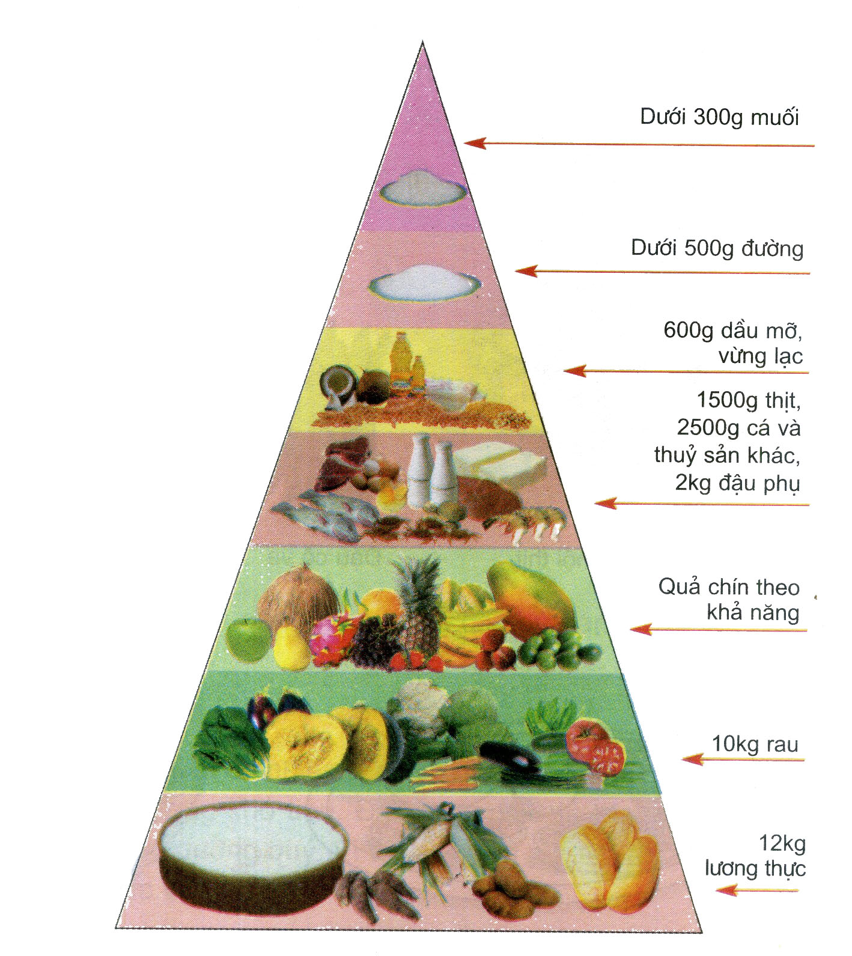
T×m hiÓu th¸p dinh d­ìng c©n ®èi:
Tháp dinh dưỡng cân đối trung bình cho một người trong một tháng
Dựa vào sách giáo khoa em hãy đính các từ : Ăn đủ, Ăn vừa phải, Ăn có mức độ, Ăn ít, Ăn hạn chế. Vào ô trống theo tên nhóm thức ăn thích hợp:

Slide 10

Quan sát kỹ tháp dinh dưỡng và trả lời câu hỏi:
Những nhóm thức ăn nào cần: ăn đủ, ăn vừa phải, ăn có mức độ, ăn ít, ăn hạn chế?

Slide 11
T ìm hiểu tháp dinh dưỡng cân đối:
ĂN HẠN CHẾ
ĂN ÍT
Tháp dinh dưỡng cân đối trung bình cho một người trong một tháng
ĂN CÓ MỨC ĐỘ
ĂN VỪA PHẢI
ĂN ĐỦ
ĂN ĐỦ
ĂN ĐỦ

Slide 12

Nhóm thức ăn cần ăn đủ:
Nhóm thức ăn cần ăn vừa phải:
Nhóm thức ăn cần ăn có mức độ:
* Nhóm thức ăn cần ăn ít:
* Nhóm thức ăn cần ăn hạn chế:
lương thực, rau quả chín.
Thịt, cá, đậu phụ và thủy hải sản khác
Dầu mỡ, vừng, lạc.
Đường.
Muối

Slide 13

Hoạt động 2: Nhóm thức ăn cần có trong một bữa ăn cân đối:
Một bữa ăn có nhiều loại thức ăn đủ nhóm: bột đường, đạm, béo, vi-ta-min, khoáng và chất xơ với tỉ lệ hợp lí như tháp dinh dưỡng cân đối chỉ dẫn là một bữa ăn cân đối.

Slide 14
Trò chơi
ĐI CHỢ

Slide 15
Quan sát các thức ăn có trong hình em hãy chọn 8 - 10 loại thức ăn tốt cho sức khỏe để chuẩn bị nấu một bữa ăn hợp lí và giải thích vì sao em lại chọn những thức ăn đó.

Slide 16
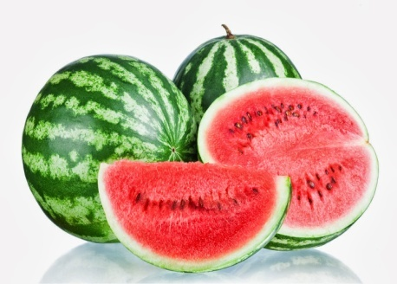
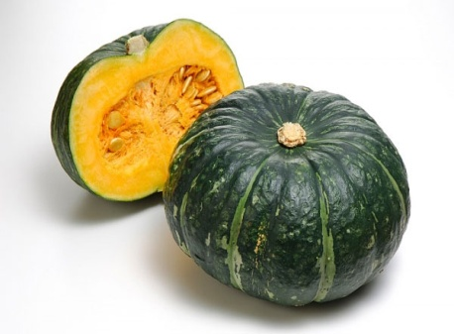
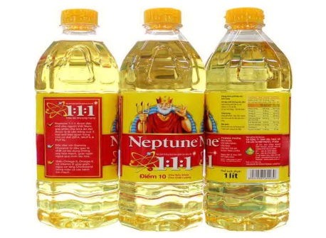
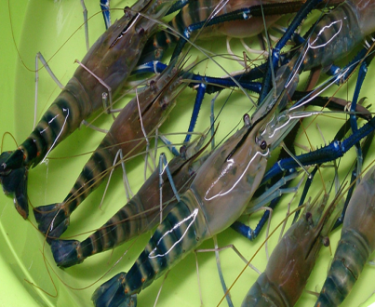
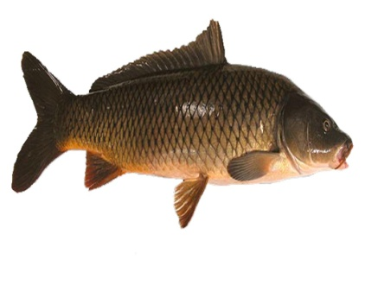
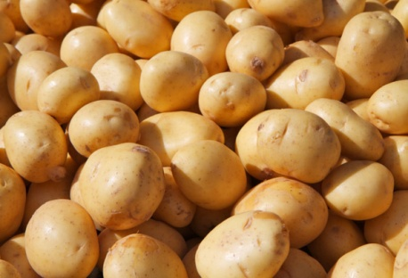
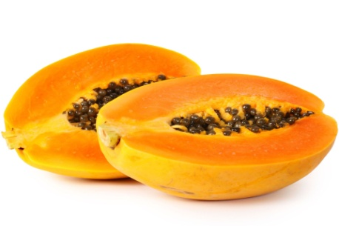
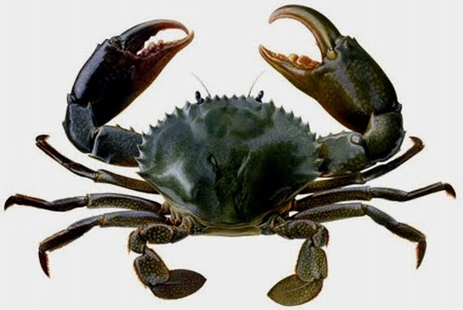
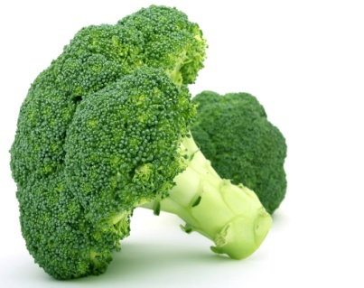
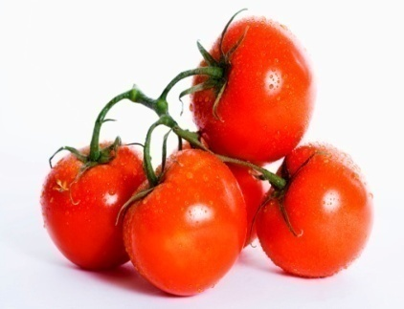
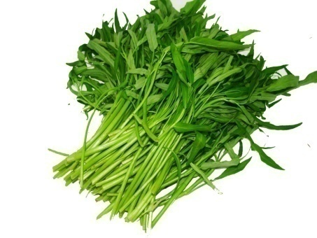
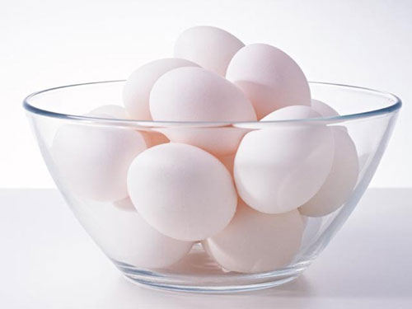
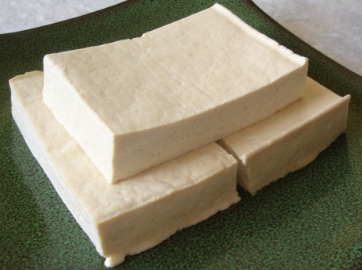
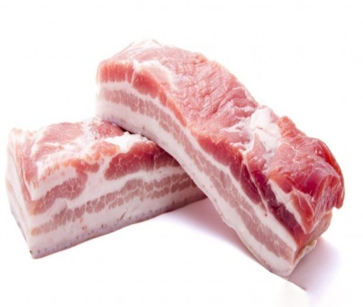
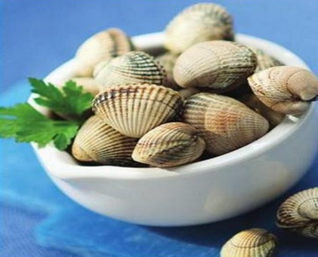
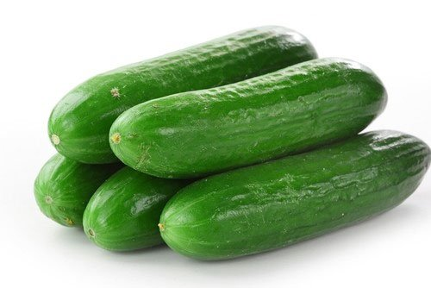
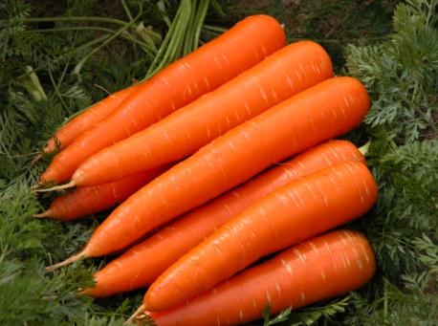
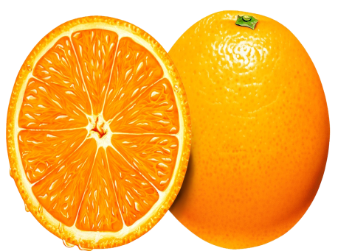
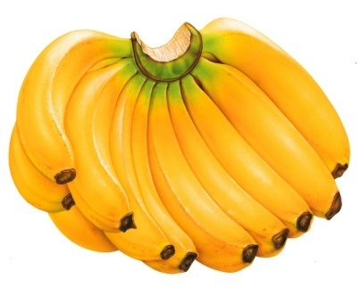
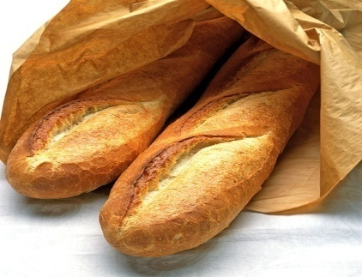
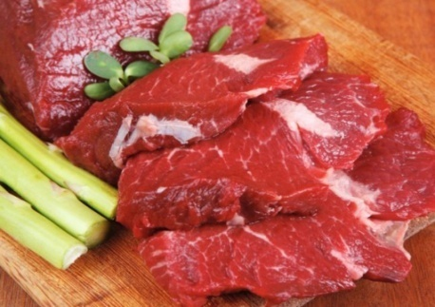
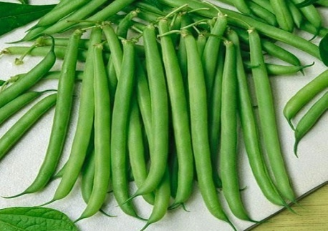
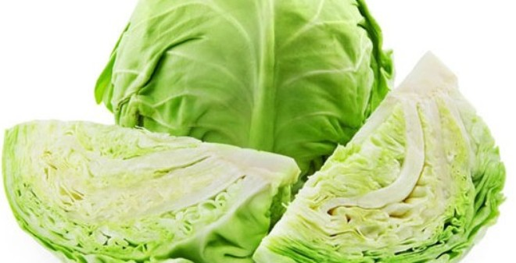
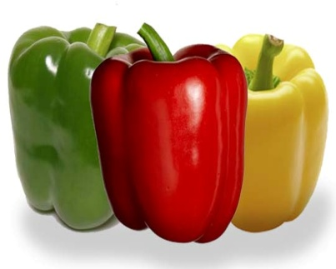
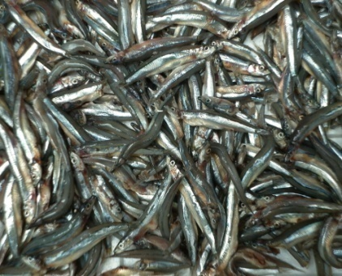

Slide 17

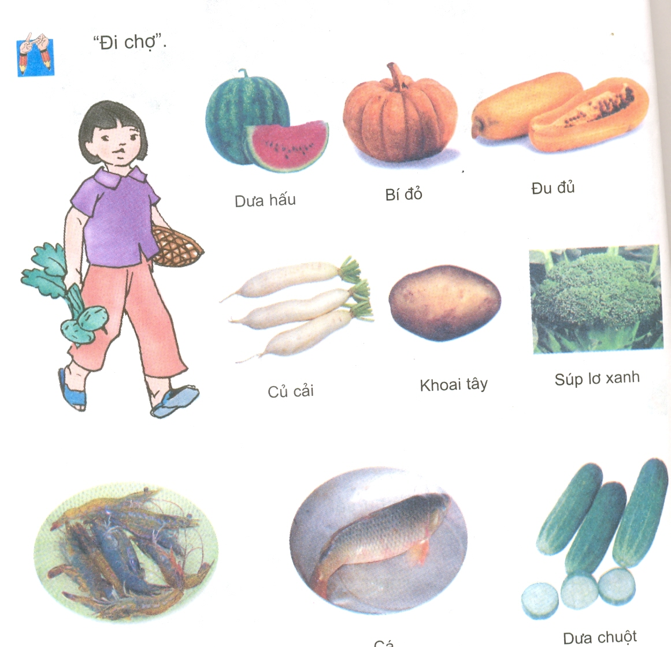
Nào
chúng
ta
cùng
nhau
" Đi chợ "

Slide 18


Slide 19
Một bữa ăn hợp lí cần có thịt, đậu phụ,…để có đủ chất đạm, có dầu ăn hoặc mỡ để có đủ chất béo, có các loại rau như: rau cải, cà rốt, cà chua, hoa quả,… để đảm bảo đủ vi-ta-min, chất khoáng, chất xơ. Cần phải ăn đủ chất để cơ thể khỏe mạnh.

Slide 20

Tại sao chúng ta nên ăn phối hợp nhiều loại thức ăn và thường xuyên thay đổi món ăn?

Slide 21
Bài học
Không có một loại thức ăn nào có thể cung cấp đủ các chất cần thiết cho hoạt động sống của cơ thể. Tất cả những chất mà cơ thể cần đều phải lấy từ nhiều nguồn thức ăn khác nhau. Để có sức khoẻ tốt, chúng ta ăn phối hợp nhiều loại thức ăn và thường xuyên thay đổi món ăn.

